Slide 1




CHÀO MỪNG CÁC CON ĐẾN VỚI TIẾT HỌC TRỰC TUYẾN
MÔN : TOÁN

Slide 2

1 - KHỞI ĐỘNG

Slide 3

KHỞI ĐỘNG
Đồng hồ chỉ mấy giờ?
8 giờ

Slide 4

KHỞI ĐỘNG
3 giờ
Đồng hồ chỉ mấy giờ?

Slide 5
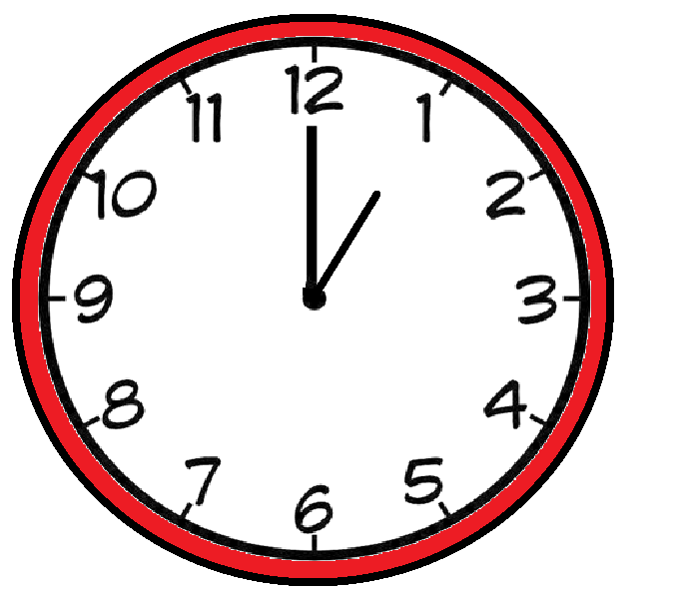

KHỞI ĐỘNG
A
B
Chữ số tự nhiên
Chữ số La Mã
Hãy quan sát và cho biết hai mặt đồng hồ này có điểm gì khác nhau?

Slide 6
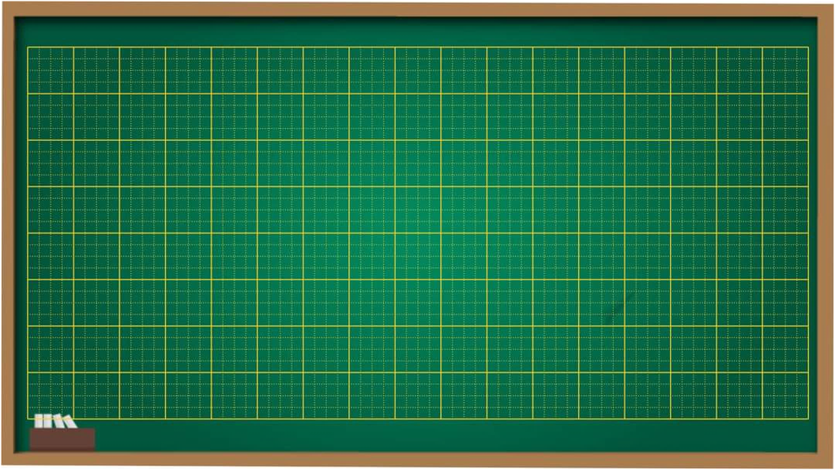
Thứ tư ngày 2 tháng 3 năm 2022
Toán
Làm quen với chữ số La Mã

Slide 7

YÊU CẦU CẦN ĐẠT
- Bước đầu làm quen với chữ số La Mã.
- Nhận biết các số từ 1 đến 12 (để xem được đồng hồ); số 20, 21 (đọc và viết về “Thế kỉ XX”, “Thế kỉ XXI”).

Slide 8
2 – KHÁM PHÁ

Slide 9
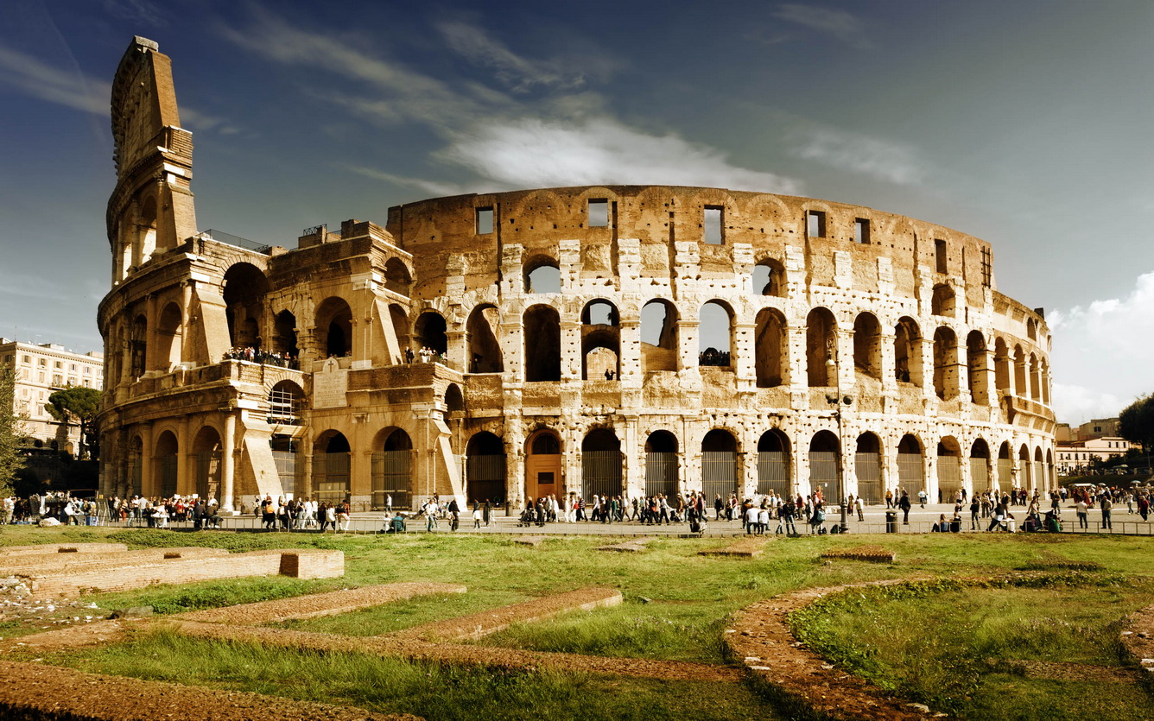
Chữ số La Mã là hệ thống chữ số cổ đại của người La Mã. La Mã hay Rôma cổ đại là một trong những nền văn minh lớn nhất thế giới. Do nhu cầu kinh tế và nghiên cứu khoa học, họ đã sáng tạo ra số đếm: chữ số La Mã.
Ngày nay, chữ số La Mã được sử dụng để viết trên mặt đồng hồ, để ghi mục lục sách hay đánh số thứ tự cho một số hoạt động nào đó như là thế vận hội Olympic…

Slide 10
Các chữ số ở mặt đồng hồ được ghi bằng một số chữ số La Mã
thường dùng sau:
I: một
X: mười
Đồng hồ chỉ 1 giờ
V: năm

Slide 11

Với 3 chữ số I, V và X La Mã ta có thể viết một vài số sau:
+ 1
+ 1
+ 1
1 | 2 | 3 | 4 | 5 | 6 | 7 | 8 | 9 | 10 | 11 | 12 | 20 | 21
I |  |  |  | V |  |  |  |  | X
I
I
II
I
IV
V
I
VI
I
VII
I
IX
X
I
XI
I
XX
XX
I
IIII
Nhận xét:
Khi viết số I vào bên trái một số để chỉ giá trị ít hơn một đơn vị như số: IV (4), số IX (9)
- Khi viết số I, II, III vào bên phải một số để chỉ giá trị tăng thêm một, hai, ba đơn vị.

Slide 12



Giới thiệu các chữ số La mã
Số tự nhiên | 1 | 2 | 3 | 4 | 5 | 6 | 7 | 8 | 9 | 10 | 11 | 12
Số La Mã
I
II
III
IV
V
VI
VII
VIII
IX
X
XI
XII

Slide 13




I
II
III
IV
V
VI
VII
VIII
IX
X
XI
XII
XX
XXI
1
2
3
4
5
6
7
8
9
10
11
12
20
21

Slide 14

3 - Luyện tập

Slide 15

Bài 1:
Đọc các số viết bằng chữ La Mã sau đây:
Một
I :
III:
Ba
VII:
Bảy
IX :
Chín
V :
Năm
XI :
XXI:
Mười một
Hai mươi mốt
Hai
II :
VI :
Tám
Sáu
VIII :
IV :
Bốn
XII:
Mười hai
XX :
Hai mươi
X :
Mười

Slide 16
Bài 2:
Đồng hồ chỉ mấy giờ?
XII
XII
XII
XI
I
XI
I
XI
I
X
II
X
II
X
II
IX
III
IX
III
IX
III
VIII
IV
VIII
IV
VIII
IV
VII
V
VII
V
VII
V
VI
VI
VI
A
B
C
Đồng hồ A chỉ 6 giờ.
Đồng hồ B chỉ 12 giờ.
Đồng hồ C chỉ 3 giờ

Slide 17
Bài 3:
Hãy viết các số: II,VI, V, VII, IV, IX, XI:
a) Theo thứ tự từ bé đến lớn:
II,
IV,
V,
VI,
VII,
IX,
XI
b) Theo thứ tự từ lớn đến bé:
XI,
IX,
VII,
VI,
V,
IV,
II

Slide 18
Viết các số từ 1 đến 12 bằng chữ số La Mã.
Bài 4:
I,
II,
III,
IV,
V,
VI,
VII,
VIII,
IX,
X,
XI,
XII

Slide 19

Trò chơi:
Ai nhanh? Ai đúng?

Slide 20




XVI
Đây là số mười sáu
IX
Đây là số chín
XIX
Đây là số mười chín
XIII
Đây là số mười ba

Slide 21
YÊU CẦU CẦN ĐẠT
- Bước đầu làm quen với chữ số La Mã.
- Nhận biết các số từ 1 đến 12 (để xem được đồng hồ); số 20, 21 (đọc và viết về “Thế kỉ XX”, “Thế kỉ XXI”).

Slide 22
Hoạt động tiếp nối
Ghi nhớ cách đọc, viết các số La Mã. Tập xếp các số La Mã bằng que tính.
Chuẩn bị bài sau: Thực hành xem đồng hồ.

Slide 23


CHÀO CÁC EM !

